Slide 1
桂城创客教育系列课程
创意电子入门
米思齐团队 张老师
Notes:
各位同学大家好，从今天这节课开始，我们就要来学习《创意电子入门》课程，在开始学习之前，让我们来做一些一些准备工作吧。

Slide 2
第 12 课
数字密码锁
Notes:
各位同学，大家好，今天我们来学习《创意电子入门》的第一课，我爱佛山。

Slide 3
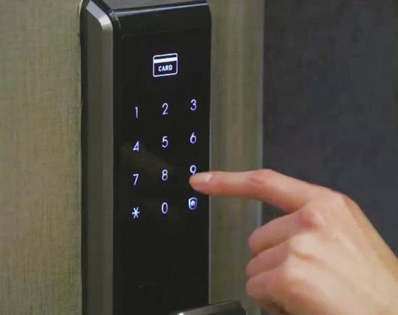
情境引入
密码在生活中处处可见，小区门口的安防密码，手机的锁屏密码，家中的开锁密码……密码保护了隐私，保证了安全，已经是我们生活必不可少的一部分。你拥有哪些带密码的设备呢？今天就让我们一起打造一款属于自己的数字密码锁！
Notes:
佛山是我们生活的城市，这里不但自然环境优美：鸟语花香、树木繁茂，还是一座历史悠久的文化名城。佛山有宽阔的马路，有奔腾的河流，有热闹的商业街，有安静的图书馆……作为佛山人，我们为佛山感到骄傲，我们热爱这座城市。

Slide 4
01
问题提出

Slide 5
想一想
如果让你用Mixgo CE设计一个密码锁，你会用什么方式来输入密码呢？怎样判断输入的密码是否正确？如果输入密码有误，又该如何重新输入密码？

Slide 6
02
探究实践

Slide 7
逻辑梳理
想要实现密码锁的功能，我们可以用按钮来输入，不同按钮代表不同字符。每输入1位密码，就与之前输入的密码组合为字符串，输入完成后按下验证按钮，如果密码正确，显示屏显示“√”，否则显示“×”。
Notes:
在我们的生活中，很多地方都可以看到这样的电子屏，他们可以显示文字、可以显示图标。那么在我们使用的mixgo开发板上也有这样的一块点阵屏，我们是否可以可以在MixGo的屏幕上显示一个爱心，向佛山表达我们的热爱呢？

Slide 8
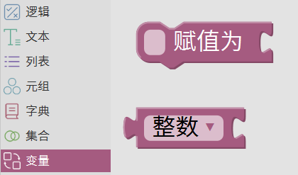
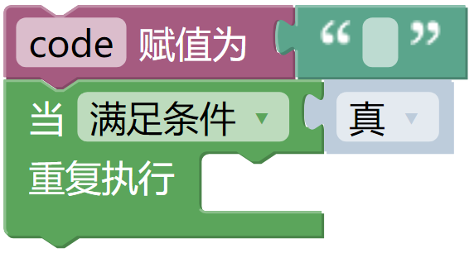
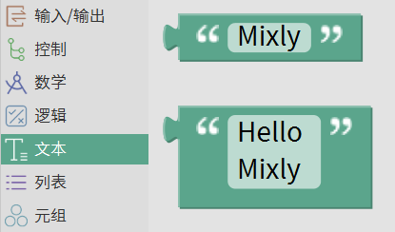
程序编写
① 初始化密码为空字符串。给密码这一变量命名为“code”并赋初始值为空字符串，同时拖出“重复执行”模块准备编写密码输入程序。

Slide 9
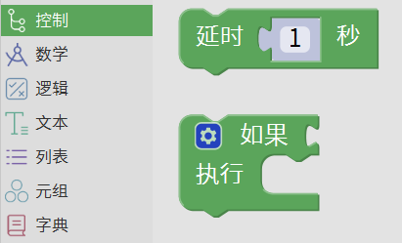
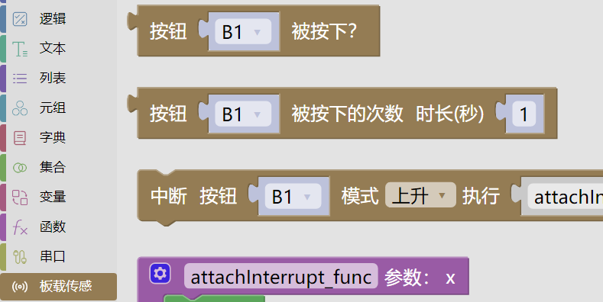
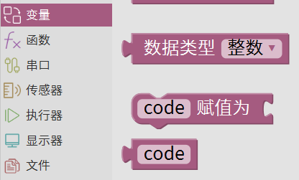
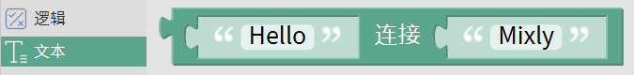
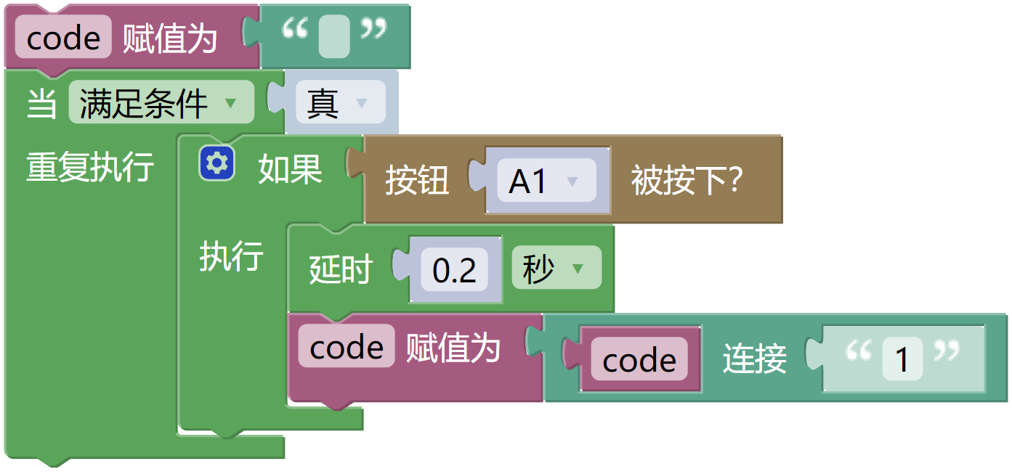
程序编写
② 用按钮A1代表输入密码“1”。将“板载传感”模块分类中的“按钮…被按下？”作为判断条件，在执行语句中加一个短暂的延时用来防止按按钮时抖动。当按下按钮A1，将密码赋值为原密码后面连接1个字符“1”。这里需要用到“文本”模块分类中的“……连接……”模块。

Slide 10
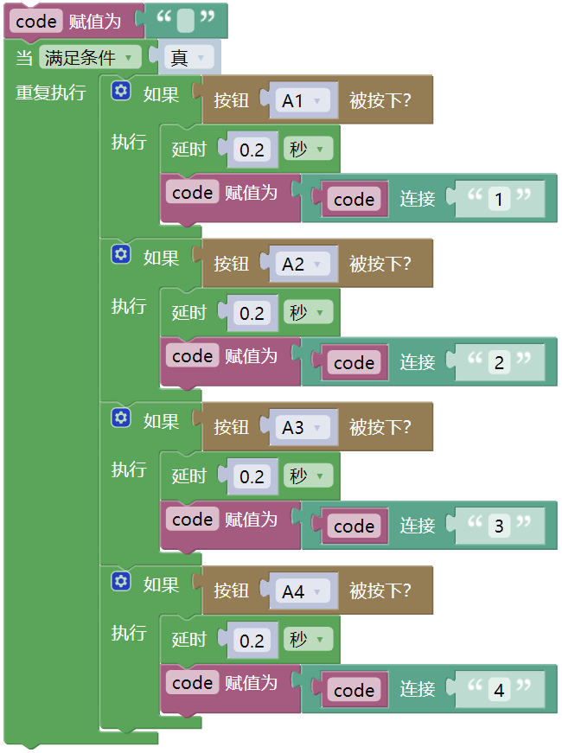
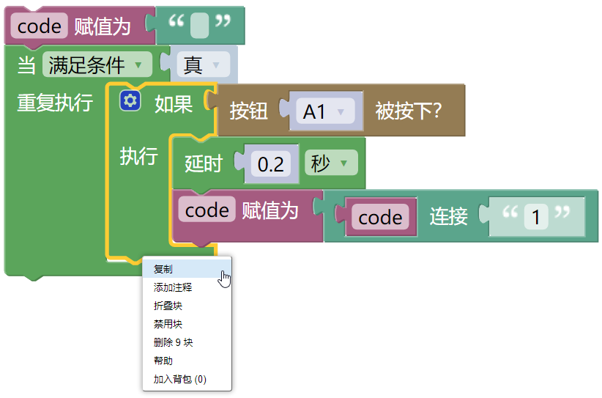
程序编写
③ 复制3次输入密码“1”的整段程序，并修改为利用按钮A2、A3、A4输入密码“2、3、4”的程序。

Slide 11
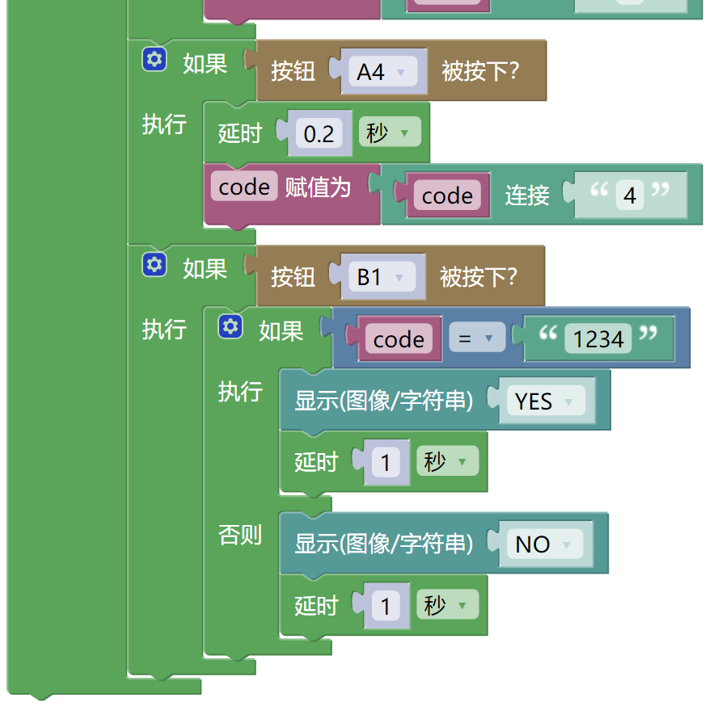
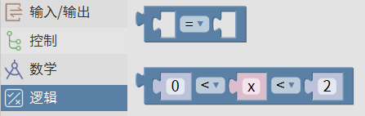
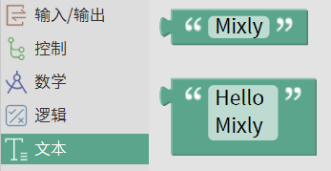
程序编写
④ 验证密码。用按钮B1启动密码验证程序，这里需要设置一个正确的密码，例如“1234”。按下按钮B1验证密码，如果code是“1234”，则显示屏显示1秒“√”，否则显示1秒“×”。

Slide 12
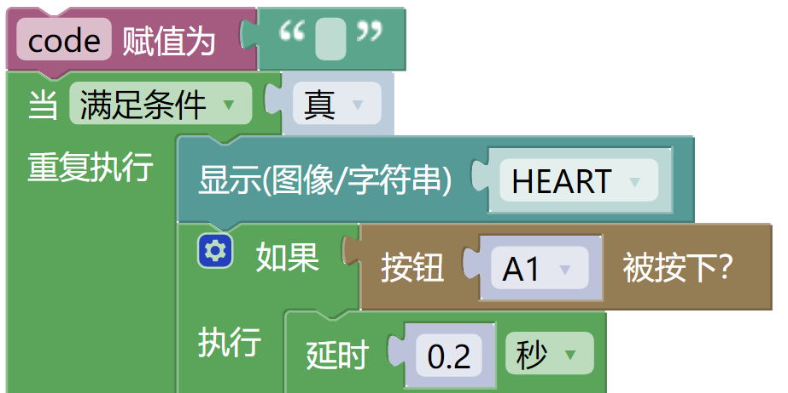
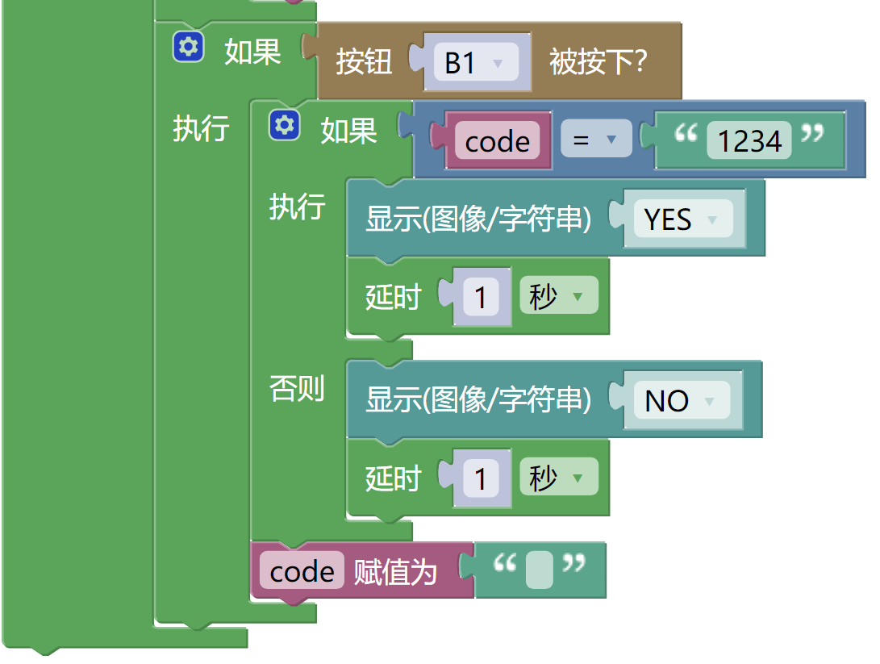
程序编写
⑤ 重置输入。当验证密码之后，为了可以再次进行密码输入，需要重置输入的密码为空字符。最后为了美观以及提示可以进行密码输入，我们在程序循环部分的最前端加上“显示心形”模块。

Slide 13
程序编写
⑥ 编写完程序之后，点击“上传”。当提示“上传成功”之后，就能实现数字密码锁的效果了。

Slide 14
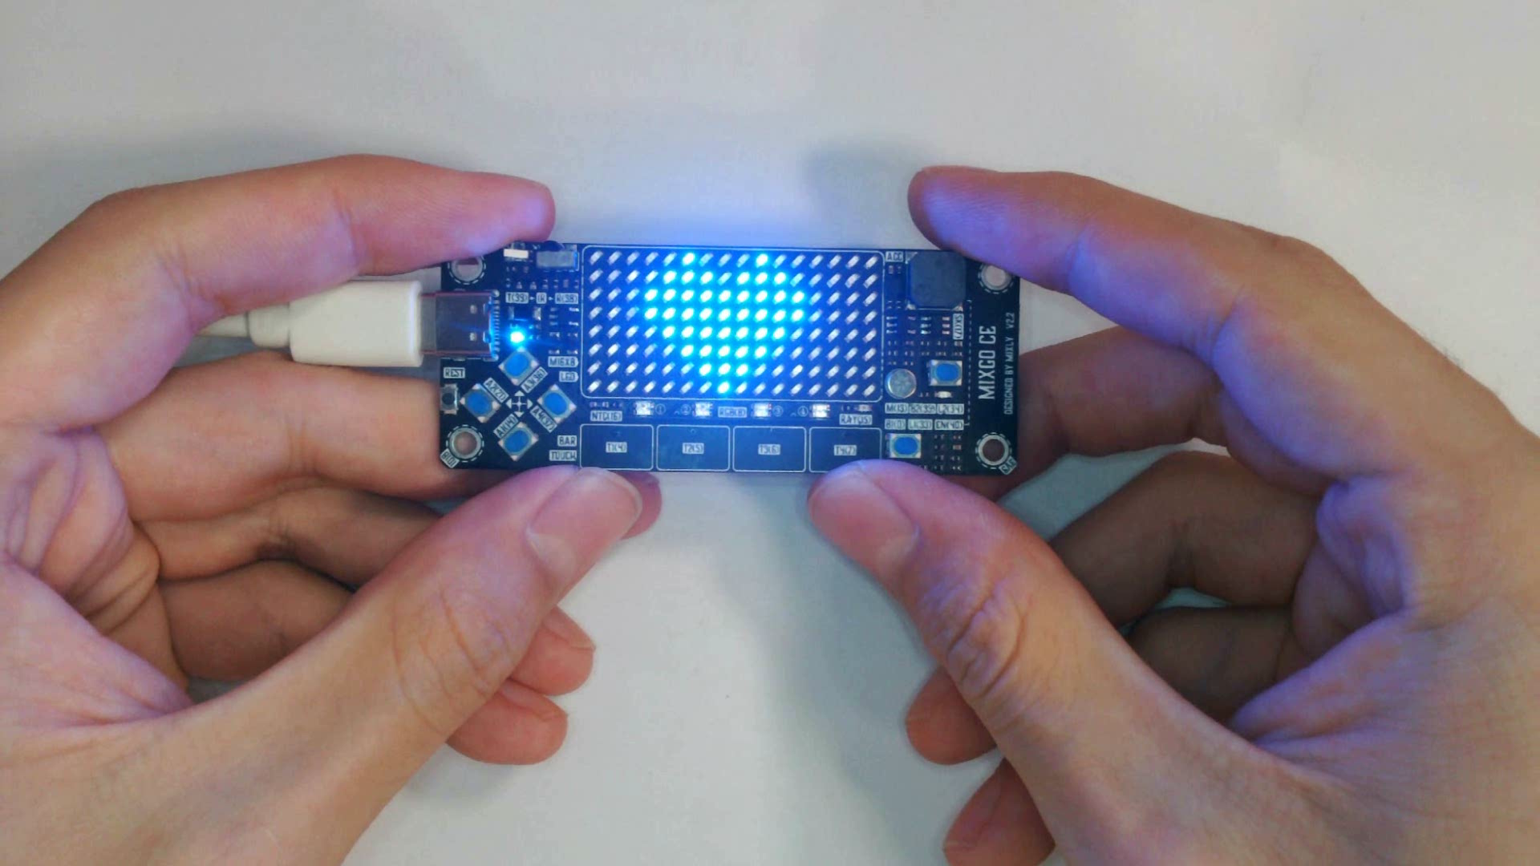
试一试
效果演示

Slide 15
03
知识积累

Slide 16
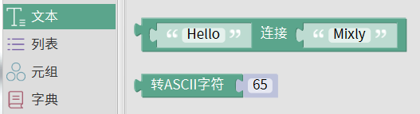
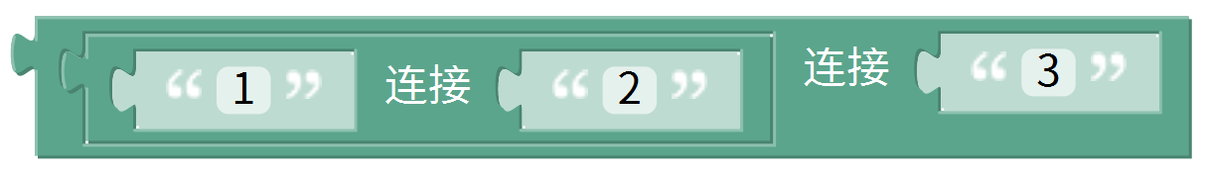
学一学
字符连接模块
字符连接模块可以将2个字符串连接成为1个字符串。嵌套使用此模块，可以将多个字符串连接成为1个字符串。

Slide 17
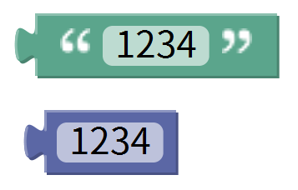
学一学
数字类型与字符串类型
数字类型的“1234”代表数字“一千二百三十四”；字符串类型的“1234”代表字符串“1234”。在本节课中，判断密码“code”是否正确时，应使用字符串类型的模块，而非数字类型模块。

Slide 18
04
课后乐园

Slide 19
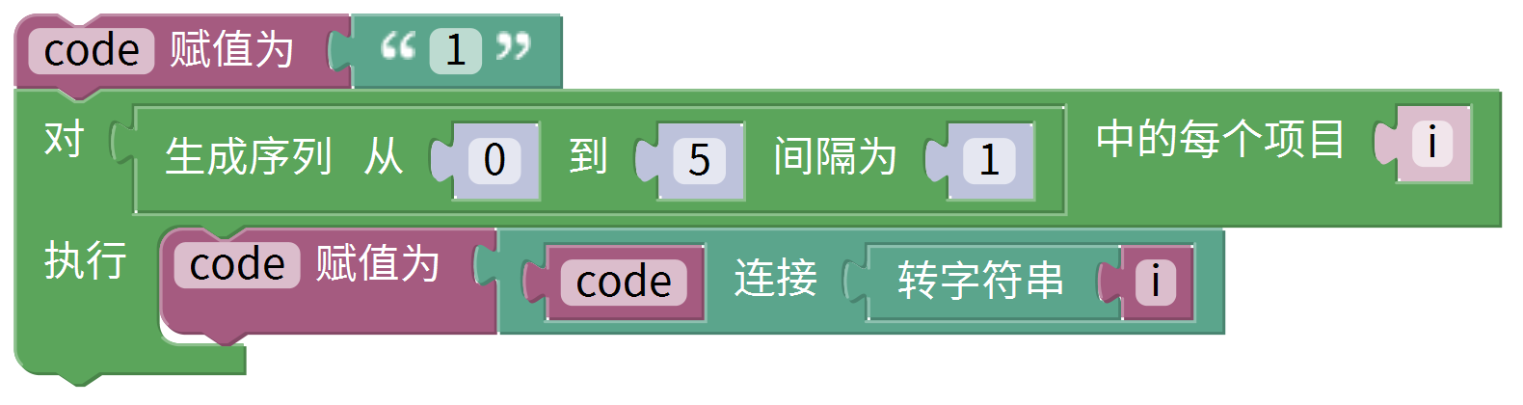
练习巩固
（双选）下面的程序执行后，最终得到的“code”是（）。
A. 1个数字
C. 101234
B. 1个字符串
D.101234

Slide 20
创意乐园
调整程序，让用户在输入密码时可以看到自己输入的每一个密码，让密码锁使用起来更方便！

Slide 21
谢谢同学们

